Slide 1


Slide 2


Presentación Proyecto Aplicado
REINTRODUCCION DE LA MARCA DE HERRAMIENTAS ELECTRICAS SKIL EN EL MERCADO ECUATORIANO
Presentado por:
Paúl Vladimir Trujillo Coloma
Griselda Adriana Robles Escobar
Félix Bolívar Valarezo Alvarado
Guayaquil – 24 de Septiembre del 2009
2

Slide 3
Introducción
El problema que queremos solucionar con este proyecto es:
Falta de una marca de Herramientas Eléctricas por parte de la División de Herramientas Eléctricas del Grupo Bosch (Tecnova S.A.), que este direccionada al segmento de Profesionales Orientados por precio y al Segmento de Hágalo Usted mismo.
Lograr el correcto posicionamiento de nuestra marca

Slide 4
Reseña Histórica:
El mercado mundial de Herramientas Eléctricas se calcula tiene un tamaño de 8 billones de euros y en unidades de herramientas de 155 millones de herramientas. Del total del mercado de Herramientas Esta dividido de la siguiente manera a nivel mundial.

Slide 5
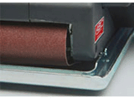


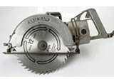

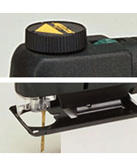
Origen
Invención de la función de Múltiplo Torque (Sierra Circular)
Adquirida por el grupo
Invención del controle automático de cinta
Fundada en Chicago (USA)
1924
1928
1950
1960
1970
1980
1997
2009
Nuevo posicionamiento
Invención Sierra Circular
Invención del interruptor de velocidad variable
Invención del sistema Auto Scroll (Sierra Caladora)

Slide 6
Problemas
Existe en el mercado diversas marcas de herramientas eléctricas ofrecidas para todos los segmentos sin un claro posicionamiento.
En la actualidad el desconocimiento de los atributos, ventajas de la marca Skil han generado una mala percepción en nuestros clientes.

Slide 7
Oportunidades
Ofrecer un mix de productos de acorde a la realidad del sector artesanal-profesional de nuestro país, ofreciendo productos de calidad a precios competitivos.
Brindar a nuestros potenciales clientes y actuales usuarios la información adecuada al momento de adquirir el producto.

Slide 8
Características del Producto o Servicio
Mejor relación costo/beneficio.
Productos con Garantía de calidad.
Productos innovadores y ergonómicos para una mayor versatilidad y utilidad para los usuarios finales.
Marca tradicional en Estados Unidos (desde 1924)
Posee una red eficiente de servicios técnicos ubicados en las principales ciudades del país.

Slide 9
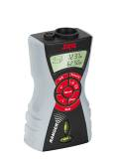
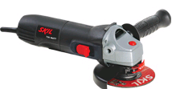
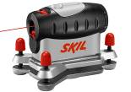
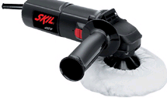
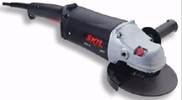
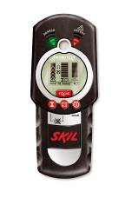
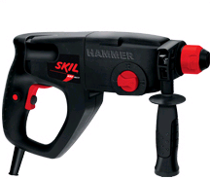
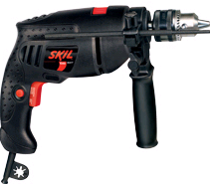
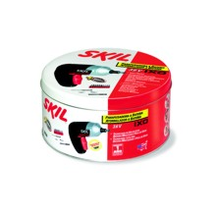
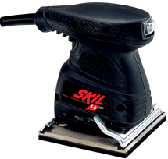
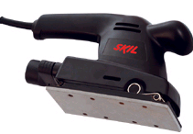
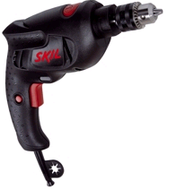
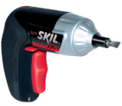
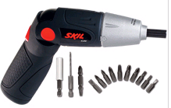
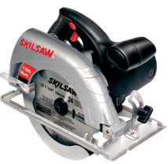
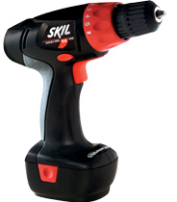
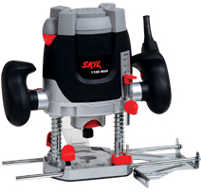
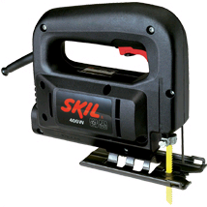
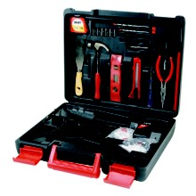
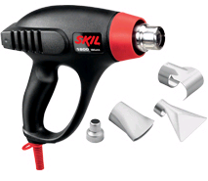
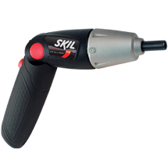
Características del Producto o Servicio
Línea Medición
Línea Metal
Línea hormigón
Línea Madera
Línea a Batería

Slide 10
Alcance y Objetivos
El alcance de nuestro proyecto es a nivel Nacional, siendo Guayaquil y Quito como puntos estratégicos de distribución.
Como objetivo general se deberá lograr una correcta introducción, posicionamiento y gerenciamiento a lo largo del tiempo de la marca de herramientas Eléctricas Skil.

Slide 11
Objetivos Específicos
Generar utilidades para la empresa (Tecnova S.A.)
Ganar Market Share en el mercado y un crecimiento sostenible a lo largo del tiempo.
Lograr un correcto posicionamiento de nuestra marca
Ganar recordación de Marca y evocación por parte de la cadena de Distribución y Usuarios Finales
Consolidar a Tecnova S.A como el proveedor numero uno en el mercado de Herramientas Eléctricas manuales

Slide 12


Misión y Visión
Brindamos soluciones innovadoras y confiables a través de productos y servicios de alta tecnología para beneficio de nuestros clientes, colaboradores y accionistas
Nuestra
Visión
Tecnova S.A.. será en el 2015 la unidad comercial líder en los mercados de autopartes, herramientas eléctricas, equipos de taller, calefones y productos complementarios, a través de conceptos modernos de ventas, marketing agresivo y un programa de servicios rápidos.
Nuestra
Misión

Slide 13
F.O.D.A
Fortalezas
Skil es una marca emblemática y de reconocimiento en el mercado mundial.
Respaldo de calidad y garantía al pertenecer al Grupo Bosch
Respaldo de una amplia red de servicios técnicos.
Marca de calidad y de constante innovación.
Oportunidades
Ganar Market Share en el mercado.
Ganar reconocimiento de marca
Posibilidad de lanzar nuevas familias de productos.

Slide 14
F.O.D.A
Debilidades
Mala percepción de nuestra marca.
Falta de enfoque de estrategia de comunicación.
Marca asociada a marcas chinas.
Amenazas
Ingreso de constantes marcas por parte de las grandes cadenas de distribución y o importadores.
Inestabilidad política, económica y social.

Slide 15
Objetivos de las Encuestas
Perfil de los Usuarios de Herramientas Eléctricas.
Determinar los principales competidores de Skil.
Conocer los principales segmentos de aplicación donde los usuarios usan las Herramientas Eléctricas.
Conocer los principales canales de distribución que prefieren los usuarios finales.
Conocer los mejores canales de comunicación que influyen en la decisión de compra de los usuarios.
Conocer cuales son los principales atributos que buscan los usuarios finales.
Conocer la percepción de los usuarios finales acerca de la marca de Herramientas Eléctricas Skil.
Conocer la predispoción de los canales ya atendidos por Tecnova S.A. para distribuir la marca de Herramientas Eléctricas Skil.
Conocer las necesidades de los canales de Distribución para distribuir la maca de Herramientas Eléctricas Skil.
15

Slide 16
Análisis de los Resultados de las Encuestas
Alternativas | # Encuestas | % Respuestas
SI | 372 | 93.00%
NO | 28 | 7.00%
TOTAL | 400 | 100.00%
16

Slide 17
Análisis de los Resultados de las Encuestas
Alternativas | # Encuestas | % Respuestas
SI | 345 | 86.25%
NO | 55 | 13.75%
TOTAL | 400 | 100.00%

Slide 18
Análisis de los Resultados de las Encuestas
¿Cuales son las principales funciones / actividades que usted realiza con las herramientas eléctricas?

Slide 19
Análisis de los Resultados de las Encuestas
Tipo de Herramientas con mayor participación
Alternativas | # Encuestas | % Respuestas
Taladros de Impacto | 352 | 88.00%
Miniamoladora | 323 | 80.75%
Sierra Caladora | 189 | 47.25%
Sierra Circular | 271 | 67.75%
Lijadora | 349 | 87.25%
Taladro/Atornillador a Batería | 68 | 17.00%
Otras | 156 | 39.00%

Slide 20
Análisis de los Resultados de las Encuestas
Tipo de Herramientas con mayor participación
Alternativas | # Encuestas | % Respuestas
Taladros de Impacto | 352 | 88.00%
Miniamoladora | 323 | 80.75%
Sierra Caladora | 189 | 47.25%
Sierra Circular | 271 | 67.75%
Lijadora | 349 | 87.25%
Taladro/Atornillador a Batería | 68 | 17.00%
Otras | 156 | 39.00%

Slide 21
Análisis de los Resultados de las Encuestas

Slide 22
Análisis de los Resultados de las Encuestas
¿Cuáles son los 4 principales canales de búsqueda de información que utiliza?
Alternativas | # Encuestas | % Respuestas
Revistas especializadas | 379 | 94.75%
Catálogos | 340 | 85.00%
Internet | 304 | 76.00%
En el punto de Venta | 235 | 58.75%
Televisión | 123 | 30.75%
Ferias / Eventos | 101 | 25.25%
Referencia de Amigos | 67 | 16.75%
Diario | 23 | 5.75%
Otros | 16 | 4.00%
Revistas de Contenido General | 12 | 3.00%

Slide 23
Análisis de los Resultados de las Encuestas
¿Cuáles son los 3 principales atributos que busca al adquirir una herramienta?
Alternativas | # Encuestas | % Respuestas
Garantía | 367 | 91.75%
Calidad | 323 | 80.75%
Precio Asequible | 311 | 77.75%
Que tenga servicio técnico | 143 | 35.75%
Marca Reconocida | 35 | 8.75%
Disponibilidad de Repuestos | 21 | 5.25%

Slide 24
Análisis de los Resultados de las Encuestas

Slide 25
Análisis de los Resultados de las Encuestas
Es una marca de Herramientas Eléctricas para uso casero/hobby
Alternativas | # Encuestas | % Respuestas
SI | 256 | 69.75%
NO | 111 | 30.25%
TOTAL | 367 | 100.00%
Es una marca de Herramientas Eléctricas para uso Profesional/Taller.
Alternativas | # Encuestas | % Respuestas
SI | 87 | 23.71%
NO | 280 | 76.29%
TOTAL | 367 | 100.00%

Slide 26
Análisis de los Resultados de las Encuestas
Es una marca que pertenece al Grupo Bosch
Alternativas | # Encuestas | % Respuestas
SI | 32 | 8.72%
NO | 335 | 91.28%
TOTAL | 367 | 100.00%
Es una marca que ofrece productos con Garantía y Servicio
Alternativas | # Encuestas | % Respuestas
SI | 55 | 14.99%
NO | 312 | 85.01%
TOTAL | 367 | 100.00%

Slide 27
Análisis de los Resultados de las Encuestas

Slide 28

Matriz BCG

Slide 29
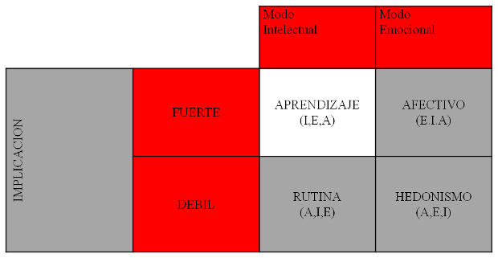
Matriz Implicación
A= ACTUA; E= EVALUA; I= INVESTIGA

Slide 30


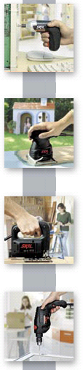




Macro y Microsegmentación
Oferta correcta para los diferentes públicos objetivos
Profesionales
Autónomos
Foco
DIY
Complemento
Profesionales Autónomos:
Completa línea de Herramientas
Herramientas robustas y reparables
Mejor relación costo x beneficio
Precios – LPP
DIY
Herramientas simples y de fácil utilización
Herramientas compactas e básicas
Precios – OPP

Slide 31
Fuerza de Porter
Amenaza de entrada de nuevos competidores
La rivalidad entre los competidores
Poder de negociación de los proveedores
Poder de negociación de los compradores
Amenaza de ingreso de productos sustitutos

Slide 32
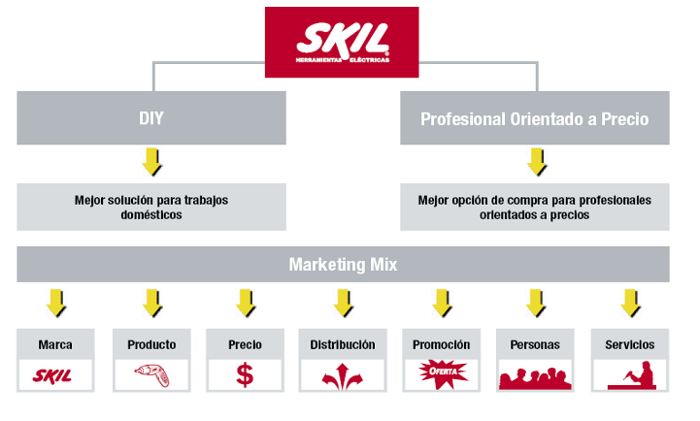
Marketing Mix

Slide 33

Marketing Mix (Marca)
33

Slide 34
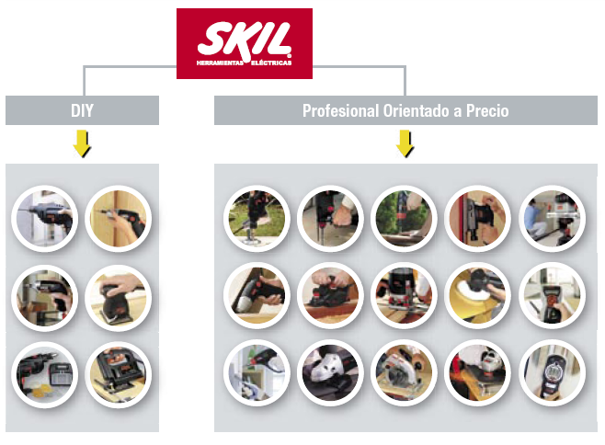
Marketing Mix (Producto)
34

Slide 35
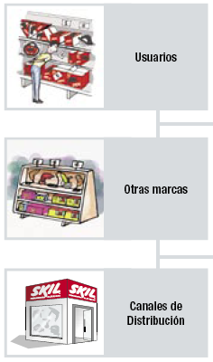
Marketing Mix (Precio)
Considerar la aceptación y percepción de la marca y sus atributos: calidad, confiabilidad, especificaciones técnicas, etc.
• Considerar el poder adquisitivo del público objetivo del producto (DIY, Profesionales Orientados a Precio).
• Considerar la aceptación/percepción de las
principales marcas de la competencia de cada
mercado.
Comparativo con las marcas de competencia
Considerar las inversiones realizadas por nuestros clientes.
35

Slide 36
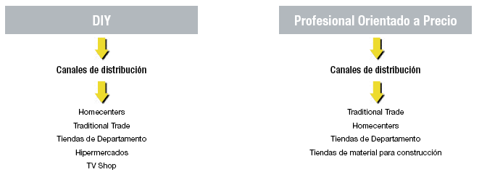
Marketing Mix (Plaza)
36

Slide 37


Brand Awareness – Comunicación 360°
Radio
Anuncios en periódicos
y revistas
Televisión
Sponsoring
Entrenamiento
Promociones
Punto de venta

Slide 38





Brand Awareness – Campaña de Medios
Objetivos Campaña de Medios
  Incrementar el Reconocimiento de la Marca Skil.
  Posicionar a Skil como una marca Herramientas Eléctricas para Profesionales Orientados por precio (No Hobby).
  Aumentar la Evocación de Marca.
  Forma para apoyar en el Sell Out hacia nuestros clientes.
Profesionales
Autónomos

Slide 39











Brand Awareness – Comunicación 360°
Prensa
TV
Radio
A T L
Mercado
Sponsoring
Entrenamiento
Punto de Venta
Promociones
B T L

Slide 40
Inversión Inicial
ACTIVO FIJO | Valor Unitario | Valor Total | % Depreciación | Depreciación anual | Depreciación mensual
Equipos de Oficina | 12.000,00 | 12.000,00 | 10% | 1.200,00 | 100,00
Equipos de Cómputo | 5.000,00 | 5.000,00 | 33,33% | 1.666,50 | 138,88
Vehículos | 20.000,00 | 200.000,00 | 20% | 40.000,00 | 3.333,33
TOTAL |  | 217.000,00 |  | 42.866,50 | 3.572,21
ACTIVO DIFERIDO | Valor Total | % Amortización | Amortización anual | Amortización mensual
Diseño de Página Web | 1.500,00 | 20% | 300,00 | 25,00
Registro de dominio y hosting | 97,00 | 100,00% | 97,00 | 8,08
Garantía de Alquiler (2 meses) | 5.800,00 | n/a
Gastos de constitución | 960,00 | 20% | 192,00 | 16,00
TOTAL | 8.357,00 |  | 589,00 | 49,08

Slide 41
Ingresos
INGRESOS POR VENTAS TRADICIONALES
 | 2010 | 2011 | 2012 | 2013 | 2014
 | Año 1 | Año 2 | Año 3 | Año 4 | Año 5
Ventas mensuales | 400.000,00 | 420.000,00 | 441.000,00 | 463.050,00 | 486.202,50
Ventas anuales | 4.800.000,00 | 5.040.000,00 | 5.292.000,00 | 5.556.600,00 | 5.834.430,00
INGRESOS BRUTOS ADICIONALES CON LÍNEA SKIL
 | 2010 | 2011 | 2012 | 2013 | 2014
 | Año 1 | Año 2 | Año 3 | Año 4 | Año 5
Ventas mensuales | 83.333,33 | 87.500,00 | 91.875,00 | 96.468,75 | 101.292,19
Ventas anuales | 1.000.000,00 | 1.050.000,00 | 1.102.500,00 | 1.157.625,00 | 1.215.506,25
RESUMEN DE INGRESOS
 | 2010 | 2011 | 2012 | 2013 | 2014
 | Año 1 | Año 2 | Año 3 | Año 4 | Año 5
Ventas Tradicionales | 4.800.000,00 | 5.040.000,00 | 5.292.000,00 | 5.556.600,00 | 5.834.430,00
Ingresos adicionales Skil | 1.000.000,00 | 1.050.000,00 | 1.102.500,00 | 1.157.625,00 | 1.215.506,25
TOTAL INGRESOS | 5.800.000,00 | 6.090.000,00 | 6.394.500,00 | 6.714.225,00 | 7.049.936,25
CUENTAS POR COBRAR 30 DIAS
 | 2010 | 2011 | 2012 | 2013 | 2014
 | Año 1 | Año 2 | Año 3 | Año 4 | Año 5
Ventas Tradicionales | 348.000,00 | 365.400,00 | 383.670,00 | 402.853,50 | 422.996,18
Ingresos adicionales Skil | 72.500,00 | 76.125,00 | 79.931,25 | 83.927,81 | 88.124,20
TOTAL CUENTAS POR COBRAR | 420.500,00 | 441.525,00 | 463.601,25 | 486.781,31 | 511.120,38

Slide 42
Costos
COSTO DE VENTA TRADICIONAL
 | 2010 | 2011 | 2012 | 2013 | 2014
 | Año 1 | Año 2 | Año 3 | Año 4 | Año 5
Costo de Venta Mensual | 300.000,00 | 315.000,00 | 330.750,00 | 347.287,50 | 364.651,88
Costo de Venta Anual | 3.600.000,00 | 3.780.000,00 | 3.969.000,00 | 4.167.450,00 | 4.375.822,50
COSTO DE VENTA ADICIONAL CON LÍNEA SKIL
 | 2010 | 2011 | 2012 | 2013 | 2014
 | Año 1 | Año 2 | Año 3 | Año 4 | Año 5
Costo de Venta Mensual | 62.500,00 | 65.625,00 | 68.906,25 | 72.351,56 | 75.969,14
Costo de Venta Anual | 750.000,00 | 787.500,00 | 826.875,00 | 868.218,75 | 911.629,69
RESUMEN DE COSTO DE VENTA
 | 2010 | 2011 | 2012 | 2013 | 2014
 | Año 1 | Año 2 | Año 3 | Año 4 | Año 5
Costos de Ventas Tradicionales | 3.600.000,00 | 3.780.000,00 | 3.969.000,00 | 4.167.450,00 | 4.375.822,50
Costo de Venta adicional Skil | 750.000,00 | 787.500,00 | 826.875,00 | 868.218,75 | 911.629,69
TOTAL COSTO DE VENTA | 4.350.000,00 | 4.567.500,00 | 4.795.875,00 | 5.035.668,75 | 5.287.452,19

Slide 43
Gastos Administrativos
PROYECCIÓN DE GASTOS ADMINISTRATIVOS
 | 2010 | 2011 | 2012 | 2013 | 2014
 | Año 1 | Año 2 | Año 3 | Año 4 | Año 5
Remuneración Anual | 420.000,00 | 462.000,00 | 508.200,00 | 559.020,00 | 614.922,00
Asesoría Profesional | 14.400,00 | 15.840,00 | 17.424,00 | 19.166,40 | 21.083,04
Gasto de alquiler anual | 34.800,00 | 38.280,00 | 42.108,00 | 46.318,80 | 50.950,68
Gasto en Servicios Básicos | 3.600,00 | 3.960,00 | 4.356,00 | 4.791,60 | 5.270,76
Gasto en suministros de oficina anual | 1.200,00 | 1.320,00 | 1.452,00 | 1.597,20 | 1.756,92
Gasto anual en internet | 12.000,00 | 13.200,00 | 14.520,00 | 15.972,00 | 17.569,20
Permisos de funcionamiento | 52,00 | 57,20 | 62,92 | 69,21 | 76,13
Gasto anual en depreciación | 42.866,50 | 42.866,50 | 42.866,50 | 41.200,00 | 41.200,00
Amortización anual en AD | 589,00 | 492,00 | 492,00 | 492,00 | 492,00
TOTAL | 529.507,50 | 578.015,70 | 631.481,42 | 688.627,21 | 753.320,73

Slide 44
Estado de Resultados
ESTADO DE RESULTADOS PROYECTADO
 | 2010 | 2011 | 2012 | 2013 | 2014
VENTAS | 5.800.000 | 6.090.000 | 6.394.500 | 6.714.225 | 7.049.936
(-) COSTO DE VENTA | 4.350.000 | 4.567.500 | 4.795.875 | 5.035.669 | 5.287.452
(=) UTILIDAD BRUTA | 1.450.000 | 1.522.500 | 1.598.625 | 1.678.556 | 1.762.484
(-) GASTOS OPERACIONALES
Gastos Administrativos:
Sueldos y Salarios | (420.000) | (462.000) | (508.200) | (559.020) | (614.922)
Asesoría | (14.400) | (15.840) | (17.424) | (19.166) | (21.083)
Arriendo | (34.800) | (38.280) | (42.108) | (46.319) | (50.951)
Suministros de Oficina | (1.200) | (1.320) | (1.452) | (1.597) | (1.757)
Servicios Básicos | (3.600) | (3.960) | (4.356) | (4.792) | (5.271)
Internet | (12.000) | (13.200) | (14.520) | (15.972) | (17.569)
Permisos Funcionamiento | (52) | (57) | (63) | (69) | (76)
Depreciación | (42.867) | (42.867) | (42.867) | (41.200) | (41.200)
Amortización | (589) | (492) | (492) | (492) | (492)
Total Gastos Administrativos | (529.508) | (578.016) | (631.481) | (688.627) | (753.321)
Gastos de Ventas:
Publicidad | (225.000) | (247.500) | (272.250) | (299.475) | (329.423)
Total Gastos de Ventas | (225.000) | (247.500) | (272.250) | (299.475) | (329.423)
TOTAL GASTOS OPERACIONALES | (754.508) | (825.516) | (903.731) | (988.102) | (1.082.743)
UTILIDAD OPERACIONAL | 695.493 | 696.984 | 694.894 | 690.454 | 679.741
Intereses Pagados | - | - | - | - | -
EBTI | 695.493 | 696.984 | 694.894 | 690.454 | 679.741
Participación Trabajadores | (104.324) | (104.548) | (104.234) | (103.568) | (101.961)
Impuesto a la Renta | (147.792) | (148.109) | (147.665) | (146.721) | (144.445)
UTILIDAD NETA | 443.376 | 444.327 | 442.995 | 440.164 | 433.335

Slide 45
Flujo de Caja
 | 2009 | 2010 | 2011 | 2012 | 2013 | 2014
Inversion en Activos Fijos y Diferidos | (225.357)
Capital de Trabajo | (1.209.013)
VENTAS |  | 5.800.000 | 6.090.000 | 6.394.500 | 6.714.225 | 7.049.936
(-) Costo de Venta |  | 4.350.000 | 4.567.500 | 4.795.875 | 5.035.669 | 5.287.452
(=) UTILIDAD BRUTA |  | 1.450.000 | 1.522.500 | 1.598.625 | 1.678.556 | 1.762.484
(-) GASTOS OPERACIONALES
Gastos Administrativos |  | (529.508) | (578.016) | (631.481) | (688.627) | (753.321)
Gastos de Venta |  | (225.000) | (247.500) | (272.250) | (299.475) | (329.423)
TOTAL GASTOS OPERACIONALES |  | (754.508) | (825.516) | (903.731) | (988.102) | (1.082.743)
UTILIDAD OPERACIONAL |  | 695.493 | 696.984 | 694.894 | 690.454 | 679.741
(-) Gastos Financieros |  | - | - | - | - | -
EBTI |  | 695.493 | 696.984 | 694.894 | 690.454 | 679.741
Pago Participación Trabajadores |  | - | (104.324) | (104.548) | (104.234) | (103.568)
Pago Impuesto a la Renta |  | - | (147.792) | (148.109) | (147.665) | (146.721)
(=) EFECTIVO NETO |  | 695.493 | 444.868 | 442.237 | 438.555 | 429.451
(-) Cuentas por Cobrar |  | (420.500) | (441.525) | (463.601) | (486.781) | (511.120)
(+) Cuentas cobradas |  |  | 420.500 | 441.525 | 463.601 | 486.781
(+) Cuentas por pagar |  | 1.087.500 | 1.141.875 | 1.198.969 | 1.258.917 | 1.321.863
(-) Cuentas pagadas |  |  | (1.087.500) | (1.141.875) | (1.198.969) | (1.258.917)
(+) Depreciación y Amortización |  | 43.456 | 43.359 | 43.359 | 41.692 | 41.692
Préstamo | -
Aporte Accionistas | 346.870
Amortización de Capital Prestado | - | - | - | - | - | -
(=) FLUJO NETO | (1.087.500) | 1.405.948 | 521.577 | 520.613 | 517.015 | 509.750
(+) Saldo inicial | 121.513 | (965.987) | 439.961 | 961.538 | 1.482.151 | 1.999.166
FLUJO ACUMULADO | (965.987) | 439.961 | 961.538 | 1.482.151 | 1.999.166 | 2.508.916

Slide 46
TIR Y VAN
 | 2009 | 2010 | 2011 | 2012 | 2013 | 2014
Inversion Inicial | (225.357) | - | - | - | - | -
Capital de Trabajo | (1.209.013) | - | - | - | - | -
VENTAS | - | 5.800.000 | 6.090.000 | 6.394.500 | 6.714.225 | 7.049.936
(-) Costo de Venta |  | 4.350.000 | 4.567.500 | 4.795.875 | 5.035.669 | 5.287.452
(=) UTILIDAD BRUTA |  | 1.450.000 | 1.522.500 | 1.598.625 | 1.678.556 | 1.762.484
(-) GASTOS OPERACIONALES
Gastos Administrativos | - | (529.508) | (578.016) | (631.481) | (688.627) | (753.321)
Gastos de Venta | - | (225.000) | (247.500) | (272.250) | (299.475) | (329.423)
TOTAL GASTOS OPERACIONALES | - | (754.508) | (825.516) | (903.731) | (988.102) | (1.082.743)
UTILIDAD OPERACIONAL | - | 695.493 | 696.984 | 694.894 | 690.454 | 679.741
(-) Gastos Financieros |  | - | - | - | - | -
EBTI | - | 695.493 | 696.984 | 694.894 | 690.454 | 679.741
Pago Participación Trabajadores | - | - | (104.324) | (104.548) | (104.234) | (103.568)
Pago Impuesto a la Renta | - | - | (147.792) | (148.109) | (147.665) | (146.721)
(=) EFECTIVO NETO | - | 695.493 | 444.868 | 442.237 | 438.555 | 429.451
(-) Cuentas por Cobrar | - | (420.500) | (441.525) | (463.601) | (486.781) | (511.120)
(+) Cuentas cobradas | - | - | 420.500 | 441.525 | 463.601 | 486.781
(+) Cuentas por pagar |  | 1.087.500 | 1.141.875 | 1.198.969 | 1.258.917 | 1.321.863
(-) Cuentas pagadas |  | - | (1.087.500) | (1.141.875) | (1.198.969) | (1.258.917)
(+) Depreciación y Amortización | - | 43.456 | 43.359 | 43.359 | 41.692 | 41.692
Amortización de Capital Prestado | - | - | - | - | - | -
(+) Valor residual de Activos | - | - | - | - | - | 11.801
(+) Recuperación Capital de Trabajo | - | - | - | - | - | 1.209.013
(=) FLUJO NETO DEL EJERCICIO | (1.434.370) | 1.405.948 | 521.577 | 520.613 | 517.015 | 1.730.564
TASA INTERNA DE RETORNO (TIR) | 61,10% |  |  | VALOR ACTUAL NETO (VAN) |  | 1.608.292,08

Slide 47
TIR Y VAN SIN SKIL
SKIL
Cálculos de la TIR y el VAN
 | 2009 | 2010 | 2011 | 2012 | 2013 | 2014
Inversion Inicial | (225,357) | - | - | - | - | -
Capital de Trabajo | (1,021,513) | - | - | - | - | -
VENTAS | - | 4,800,000 | 5,040,000 | 5,292,000 | 5,556,600 | 5,834,430
(-) Costo de Venta |  | 3,600,000 | 3,780,000 | 3,969,000 | 4,167,450 | 4,375,823
(=) UTILIDAD BRUTA |  | 1,200,000 | 1,260,000 | 1,323,000 | 1,389,150 | 1,458,608
(-) GASTOS OPERACIONALES
Gastos Administrativos | - | (529,508) | (578,016) | (631,481) | (688,627) | (753,321)
Gastos de Venta | - | (190,000) | (209,000) | (229,900) | (252,890) | (278,179)
TOTAL GASTOS OPERACIONALES | - | (719,508) | (787,016) | (861,381) | (941,517) | (1,031,500)
UTILIDAD OPERACIONAL | - | 480,493 | 472,984 | 461,619 | 447,633 | 427,108
(-) Gastos Financieros |  | - | - | - | - | -
EBTI | - | 480,493 | 472,984 | 461,619 | 447,633 | 427,108
Pago Participación Trabajadores | - | - | (72,074) | (70,948) | (69,243) | (67,145)
Pago Impuesto a la Renta | - | - | (102,105) | (100,509) | (98,094) | (95,122)
(=) EFECTIVO NETO | - | 480,493 | 298,806 | 290,162 | 280,296 | 264,841
(-) Cuentas por Cobrar | - | (348,000) | (365,400) | (383,670) | (402,854) | (422,996)
(+) Cuentas cobradas | - | - | 348,000 | 365,400 | 383,670 | 402,854
(+) Cuentas por pagar |  | 900,000 | 945,000 | 992,250 | 1,041,863 | 1,093,956
(-) Cuentas pagadas |  | - | (900,000) | (945,000) | (992,250) | (1,041,863)
(+) Depreciación y Amortización | - | 43,456 | 43,359 | 43,359 | 41,692 | 41,692
Amortización de Capital Prestado | - | - | - | - | - | -
(+) Valor residual de Activos | - | - | - | - | - | 11,801
(+) Recuperación Capital de Trabajo | - | - | - | - | - | 1,021,513
(=) FLUJO NETO DEL EJERCICIO | (1,246,870) | 1,075,948 | 369,764 | 362,500 | 352,417 | 1,371,797
TASA INTERNA DE RETORNO (TIR) | 49.56% |  |  | VALOR ACTUAL NETO (VAN) |  | 1,035,472.17

Slide 48
Análisis de Sensibilidad
 | 2009 | 2010 | 2011 | 2012 | 2013 | 2014
Inversion Inicial | (225.357) | - | - | - | - | -
Capital de Trabajo | (1.209.013) | - | - | - | - | -
Préstamo Accionistas | - | - | - | - | - | -
Préstamo Bancario | - | - | - | - | - | -
VENTAS | - | 5.800.000 | 6.090.000 | 6.394.500 | 6.714.225 | 7.049.936
(-) Costo de Venta |  | 4.785.000 | 5.024.250 | 5.275.463 | 5.539.236 | 5.816.197
(=) UTILIDAD BRUTA |  | 1.015.000 | 1.065.750 | 1.119.038 | 1.174.989 | 1.233.739
(-) GASTOS OPERACIONALES
Gastos Administrativos | - | (529.508) | (578.016) | (631.481) | (688.627) | (753.321)
Gastos de Venta | - | (225.000) | (247.500) | (272.250) | (299.475) | (329.423)
TOTAL GASTOS OPERACIONALES | - | (754.508) | (825.516) | (903.731) | (988.102) | (1.082.743)
UTILIDAD OPERACIONAL | - | 260.493 | 240.234 | 215.306 | 186.887 | 150.996
(-) Gastos Financieros |  | - | - | - | - | -
EBTI | - | 260.493 | 240.234 | 215.306 | 186.887 | 150.996
Pago Participación Trabajadores | - | - | (104.324) | (104.548) | (104.234) | (103.568)
Pago Impuesto a la Renta | - | - | (147.792) | (148.109) | (147.665) | (146.721)
(=) EFECTIVO NETO | - | 260.493 | (11.882) | (37.351) | (65.012) | (99.294)
(-) Cuentas por Cobrar | - | (420.500) | (441.525) | (463.601) | (486.781) | (511.120)
(+) Cuentas cobradas | - | - | 420.500 | 441.525 | 463.601 | 486.781
(+) Cuentas por pagar |  | 1.087.500 | 1.141.875 | 1.198.969 | 1.258.917 | 1.321.863
(-) Cuentas pagadas |  | - | (1.087.500) | (1.141.875) | (1.198.969) | (1.258.917)
(+) Depreciación y Amortización | - | 43.456 | 43.359 | 43.359 | 41.692 | 41.692
Amortización de Capital Prestado | - | - | - | - | - | -
(+) Valor residual de Activos | - | - | - | - | - | 11.801
(+) Recuperación Capital de Trabajo | - | - | - | - | - | 1.209.013
(=) FLUJO NETO DEL EJERCICIO | (1.434.370) | 970.948 | 64.827 | 41.025 | 13.449 | 1.201.818
TASA INTERNA DE RETORNO (TIR) | 17,75% |  |  | VALOR ACTUAL NETO (VAN) |  | 56.743,03

Slide 49
Conclusiones
Una vez revisado los capítulos de este proyecto podemos concluir:
El proyecto de Invertir en una nueva línea de Herramientas Eléctricas por parte de Tecnova es sumamente atractivo, (TIR: 61,10% y VAN de $1´608.292) ya que en la actualidad la empresa ya cuenta con la mayoría de los costos fijos, al invertir en esta nueva línea optimizaríamos recursos ya existentes (Fuerza de Ventas, Logística, Cadena de Distribución, relación con proveedores).
Con el plan de Marketing propuesto, una estrategia clara de comunicación estamos seguros que se cumplirán los objetivos de convertirnos en el mediano plazo en la marca líder de mercado en nuestro segmento foco (Profesionales Autónomos.) y con un correcto posicionamiento y percepción por parte del mercado.

Slide 50
Recomendaciones
Recomendamos a Tecnova tomar consideración en los siguientes puntos:
Poner énfasis en la constante capacitación tanto de su fuerza de ventas como de la fuerza de ventas de los dependientes de sus distribuidores.
Trabajar en desarrollar canales alternativos para distribución de Skil. Así logramos tener mayor cobertura y menos riesgo de dependencia de distribuidores. (Canales como ventas por Internet, ventas por catalogo, tiendas de computo.
Trabajar en programas de fidelización tanto para los usuarios finales como para nuestro clientes. Acciones Push – Pull.

